Slide 1
ΑΠΟΛΟΓΙΣΜΟΣ ΕΡΓΟΥ
Απόκριση, πρόληψη και αντιμετώπιση
της ενδοοικογενειακής βίας

Slide 2
Υπηρεσίες Αντιμετώπισης Ενδοοικογενειακής Βίας
Ίδρυση 2 Επιχειρησιακών Γραφείων Ρέθυμνο και τον ΑΓ. Νικόλαο
4
Ίδρυση Επιτελικού Γραφείου
Ίδρυση 2 Επιχειρησιακών Γραφείων Ηράκλειου και Χανιών
Επιχειρησιακά Γραφεία στην Κρήτη
Αριθμός Στελεχών
Επιτελικά Γραφεία | 167
Επιχειρησιακά Γραφεία | 607

Slide 3
Δράσεις ενημέρωσης του κοινού
Διαλέξεις
σε σχολεία
Διανομή ενημερωτικού υλικού
Δράσεις έτους 2024
Αριθμός δράσεων | Αριθμός σχολείων | Αριθμός συμμετεχόντων
63 | 28 | 4.033
Συμμετοχή σε δράσεις, καλλιτεχνικές δραστηριότητες, φεστιβάλ και συνέδρια
Διοργάνωση ημερίδων

Slide 4
ΣΤΑΤΙΣΤΙΚΑ ΣΤΟΙΧΕΙΑ ΔΡΑΣΤΗΡΙΟΤΗΤΑΣ ΕΠΙΧΕΙΡΗΣΙΑΚΩΝ ΥΠΗΡΕΣΙΩΝ

Slide 5
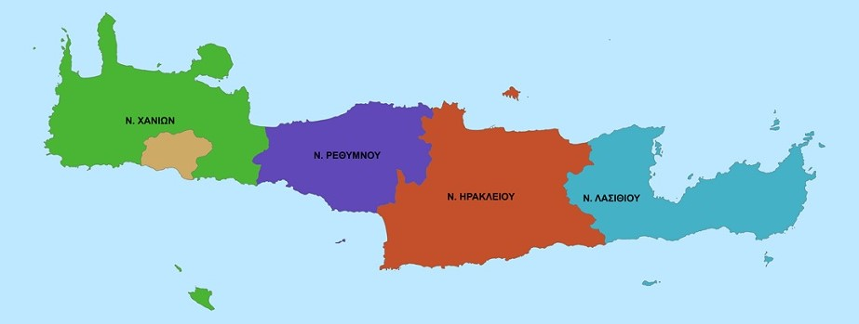
Υποθέσεις: Περιφερειακή Ενότητα / 100.000 κατοίκους
Αριθμός υποθέσεων ανά 100.000 κατοίκους
Δ.Α. ΧΑΝΊΩΝ | 253
Δ.Α. ΗΡΑΚΛΕΙΟΥ | 245
Δ.Α. ΡΕΘΥΜΝΗΣ | 246
Δ.Α. ΛΑΣΙΘΙΟΥ | 136
2024 / απογραφή 2021

Slide 6
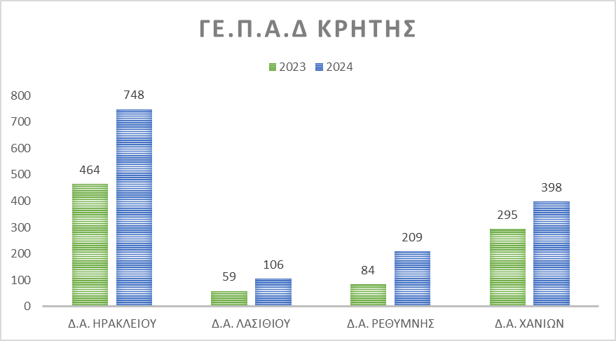
Αριθμός δικογραφιών δεκαμήνου 2023 / 2024
Κάθε μέρα οι αστυνομικοί χειρίζονται 4 περίπου περιστατικά ενδοοικογενειακής βίας σε όλη την Κρήτη.
Τα περιστατικά έχουν αυξηθεί κατά 62% σε σχέση με το 2023.
Το 2024 οι Υπηρεσίες έχουν σχηματίσει 559 περισσότερες δικογραφίες..
Το 78% των περιστατικών της Χώρας τα έχουν χειριστεί Γραφεία Αντιμετώπισης Ενδοοικογενειακής Βίας.
Τον Απρίλιο σημειώθηκε η μεγαλύτερη αύξηση, με 1662 δικογραφίες.
Αριθμός Δικογραφιών
2023 | 902
2024 | 1.461

Slide 7
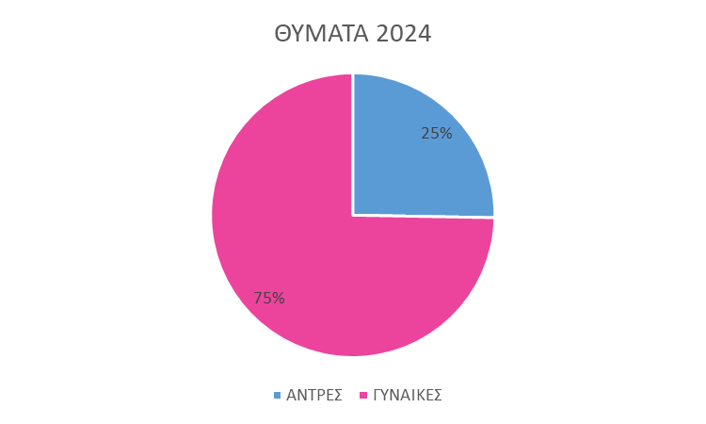
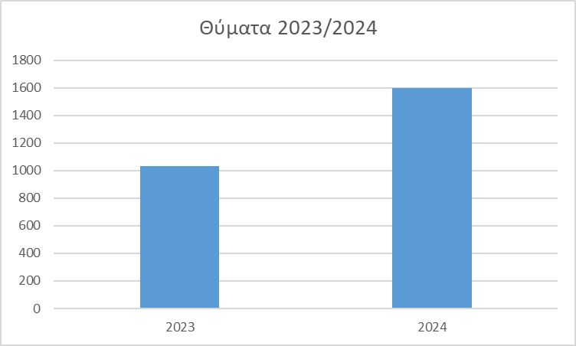
Αριθμός θυμάτων 2023 / 2024
1598
1033
Το 2024 σημειώθηκε αύξηση των θυμάτων κατά 55%.
Το 75% των θυμάτων για το 2024 είναι γυναίκες.
Τα 200 εκ των 1598 θυμάτων ήταν ανήλικα θύματα

Slide 8
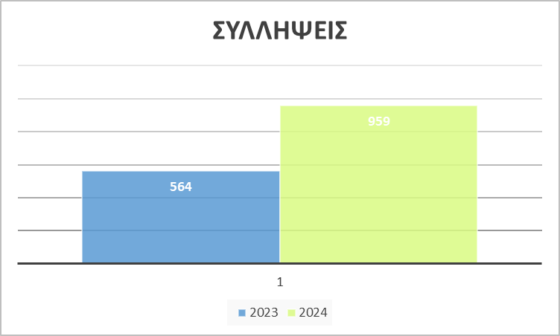
Αριθμός συλλήψεων
Οι συλλήψεις αυξήθηκαν κατά 66%, άρα η αύξηση στις συλλήψεις είναι πραγματική και δεν οφείλεται μόνο στην αύξηση των περιστατικών .
Κάθε μέρα πραγματοποιούνται 2,5 συλλήψεις, περίπου, στα 4 περιστατικά.
Οι συλλήψεις είναι περισσότερες, αν υπολογίσουμε ότι στον αριθμό των δικογραφιών περιλαμβάνονται και μη αυτόφωρες υποθέσεις.
Δικογραφίες/ συλλήψεις Μάιος - Οκτώβριος
ΕΤΟΣ | ΔΙΚΟΓΡΑΦΙΕΣ | ΣΥΛΛΗΨΕΙΣ | ΠΟΣΟΣΤΙΑΙΑ ΜΕΤΑΒΟΛΗ
2023 | 902 | 564 | 62%
2024 | 1461 | 959 | 66%
% | +62 | +70%

Slide 9
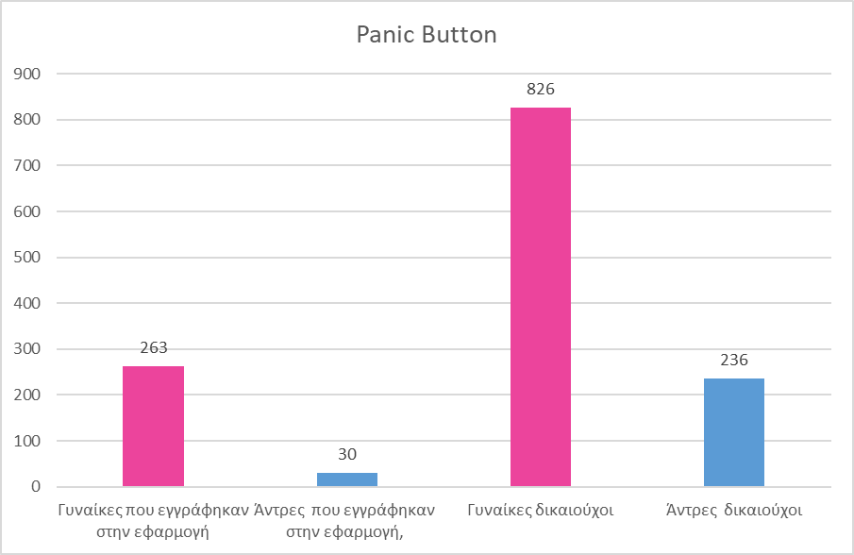
Panic Button
Από την 10/06/2024 το panic button δίνεται σε θύματα ενδοοικογενειακής βίας σε όλη τη Χώρα.
To 28% των δικαιούχων θυμάτων εγκατέστησε το panic button.
Σημειώθηκαν 25 ενεργοποιήσεις.
Οι γυναίκες αποτελούν το 90% των θυμάτων που εγκατέστησαν το panic button.

Slide 10
Μέτρα προστασίας θυμάτων
27
γυναίκες φιλοξενήθηκαν σε Safe houses
40
γυναίκες μεταφέρθηκαν με περιπολικό σε ιατροδικαστή
Μέτρα προστασίας θυμάτων
70
Φυλάξεις και επιτηρήσεις οικιών θυμάτων

Slide 11
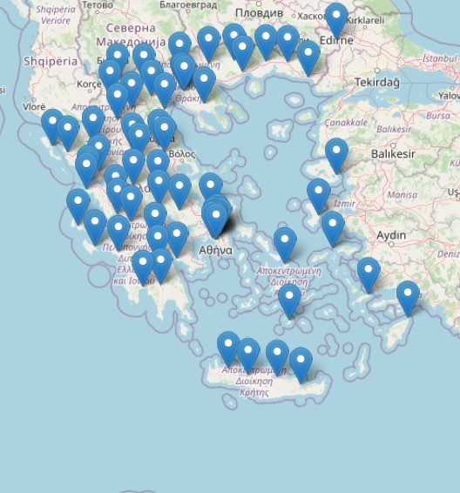
Ενημέρωση Πολιτών : astynomia.gr
Ενημερωτικό υλικό
Οδηγός υποβολής καταγγελιών
Ενημερωτικά βίντεο
Ετήσιες Εκθέσεις Έργου
Διαδραστικός Χάρτης με στοιχεία Γραφείων

